Slide 1




PROJETO FINAL - CURSO I2A2
DIOGO COSTA
CRIAÇÃO DE AGENTE AUTÔNOMO PARA OTIMIZAÇÃO DE PROCESSOS ENVOLVENDO ANÁLISE DE DOCUMENTOS FISCAIS
MARTINA FROEMMING
Grupo: AgenteFin

Slide 2
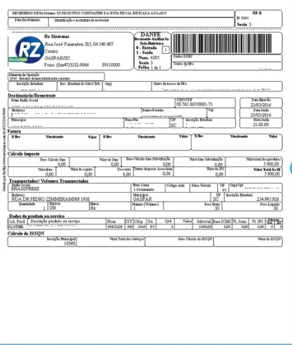

Agente Inteligente de Validação de NF-e: Evitando Multas Fiscais com IA
Este projeto visa desenvolver um sistema multi-agente autônomo para automação da validação de documentos fiscais eletrônicos (NF-e) antes de sua emissão final. O objetivo é eliminar erros que podem gerar multas custosas para as empresas, melhorando a eficiência e a conformidade fiscal.

Slide 3





COMO FUNCIONA A EMISSÃO DE NOTAS FISCAIS ATUALMENTE
Ambiente de Homologação (Testes)
Ambiente de Produção (Real)

Slide 4


DESAFIOS FISCAIS NO BRASIL
O alto custo das multas fiscais e a complexidade do processo de validação manual de documentos fiscais no Brasil reforçam a necessidade de soluções tecnológicas eficientes para garantir a conformidade fiscal das empresas.
Sistema Tributário Complexo
Preenchimento Propenso a Erros
Multas Altas por Erros Formais
O sistema tributário brasileiro é notoriamente complexo, com uma grande quantidade de leis, regulamentos e obrigações acessórias.
O preenchimento manual de documentos fiscais, como as Notas Fiscais Eletrônicas (NF-e), é um processo lento, caro e sujeito a erros humanos.
Erros de preenchimento que não alteram o valor do imposto, como dados cadastrais incorretos, podem gerar multas de R$200 a R$5.000 por documento.
01.
02.
03.

Slide 5

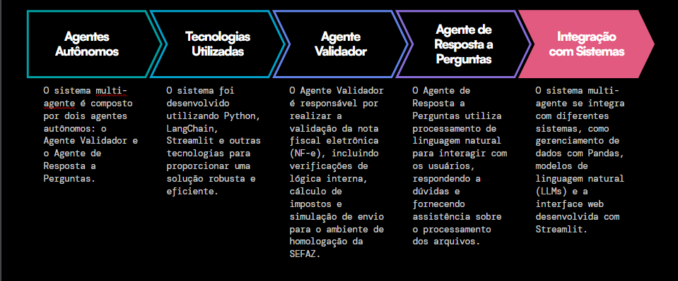

NOSSA SOLUÇÃO:
SISTEMA MULTI-AGENTE AUTÔNOMO

Slide 6
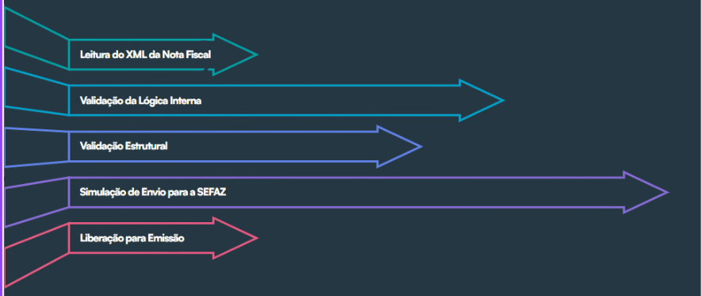

FUNCIONAMENTO

Slide 7


MERCADO E PÚBLICO-ALVO
Nosso sistema é direcionado a empresas que emitem alto volume de notas fiscais eletrônicas (NF-e), buscando agilidade e precisão na validação desses documentos.
Empresas de Médio e Grande Porte
Escritórios de Contabilidade
Profissionais de contabilidade que gerenciam a conformidade fiscal de múltiplos clientes podem otimizar drasticamente seu fluxo de trabalho, reduzindo o tempo gasto em tarefas manuais e repetitivas.

Slide 8


IMPACTOS
100
Erros Formais
(R$ 200-R$ 5.000 por documento)
Dano ao Erário
(Multa de 75% - 150% sobre o valor do imposto)
Acknowledge the presence of competitors & potential challenges ahead
Falta de Emissão
(Multa de 10% - 30% sobre o valor da operação)
Acknowledge the presence of competitors & potential challenges ahead

Slide 9





SALFORD & CO.
BENEFÍCIOS
Transformação da Emissão Fiscal
Segurança e Precisão
Eficiência Operacional
Conformidade Fiscal Garantida

Slide 10

CONCLUSÃO
Nossa solução multi-agente revoluciona a gestão fiscal, permitindo que empresas e escritórios de contabilidade validem notas fiscais de forma ágil, precisa e segura. Com a IA, é possível reduzir drasticamente o tempo gasto em processos manuais, evitar multas e garantir a conformidade fiscal. Embarcamos você nessa jornada rumo a um futuro de gestão fiscal automatizada e livre de preocupações.

Slide 11

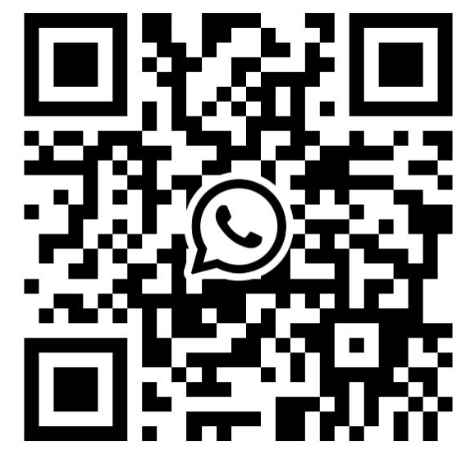
CONTATOS
costadiogo30@gmail.com
martina.froemming@gmail.com

